Slide 1
第一课 能耗模拟应用概要
课程架构：
A) 能耗模拟应用概要 – 理论
Rhino 3D建模（基础） – 实践
C) 练习与答疑 – 上手

Slide 2
第一课 能耗模拟应用概要
课程目标：
A) 了解能耗模拟基础知识和操作流程；
B) 掌握Rhino软件三维建模基本方法；
C) 开始项目的几何建模工作。

Slide 3
一、 建筑能耗模拟
定义：建筑能耗模拟是对建筑环境、系统和设备进行计算机建模，
并计算出逐时建筑能耗的技术。
原因：70年代石油能源危机 气候暖化
建筑能耗占总能耗20.9% 发达国家一般30% 香港60%
绿色建筑标准
早期软件：美国BLAST、DOE-2；欧洲ESP-r；中国DeST。
空调系统模块TRNSYS。

Slide 4
建筑能耗模拟
标准：
ASHRAE 90.1 建筑能耗标准 Energy Standard for Buildings Except Low-Rise Residential Buildings (1975)
内容：
建筑围护结构、暖通空调系统、生活热水系统、电力系统、照明系统等
能耗模拟方法：
Appendix G – 能耗性能评级方法 （Performance Rating Method）
ASHRAE 140认可软件：Energy Plus，eQUEST， IES， TRNSYS等

Slide 5
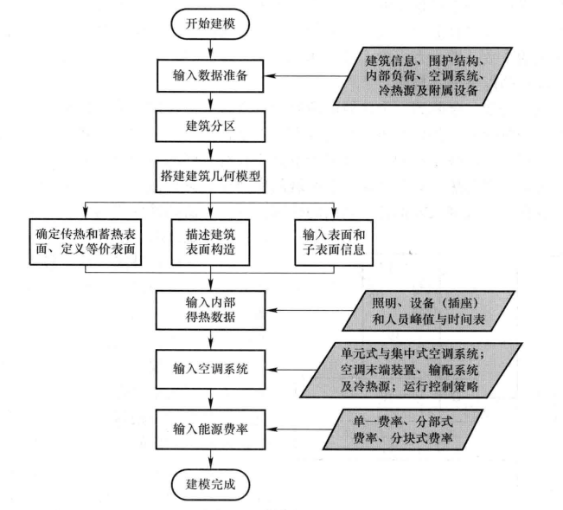
建筑能耗模拟
准备工作
模拟流程：
气象资料，
建筑几何信息，
围护结构传热性能，
照明，设备，人员，新风负荷，
温控策略，
系统运行时间表，
空调设备
执行工作

Slide 6
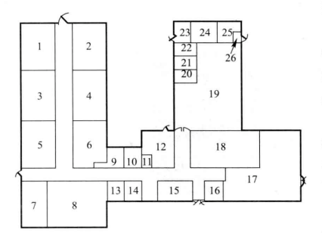
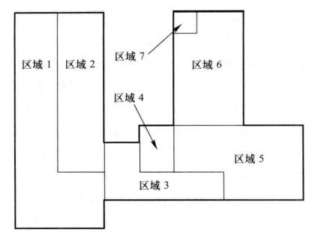
建筑能耗模拟
模拟流程：
建筑分区 – 几何意义上
热区 - 物理意义上

Slide 7
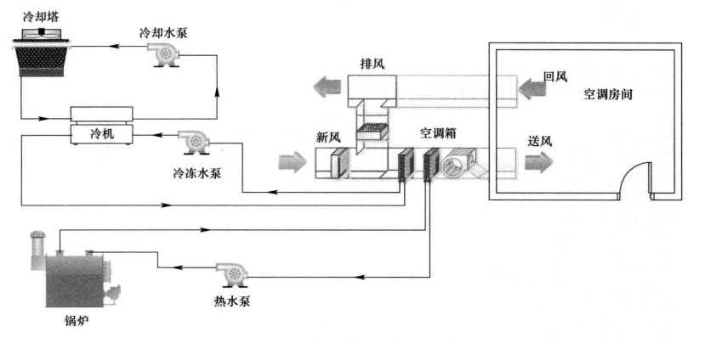
建筑能耗模拟
模拟流程：
空调系统
定风量+常规水系统
风机盘管+独立新风系统
变风量系统（VAV）+冰蓄冷系统
变制冷剂流量空调系统 （VRV）

Slide 8
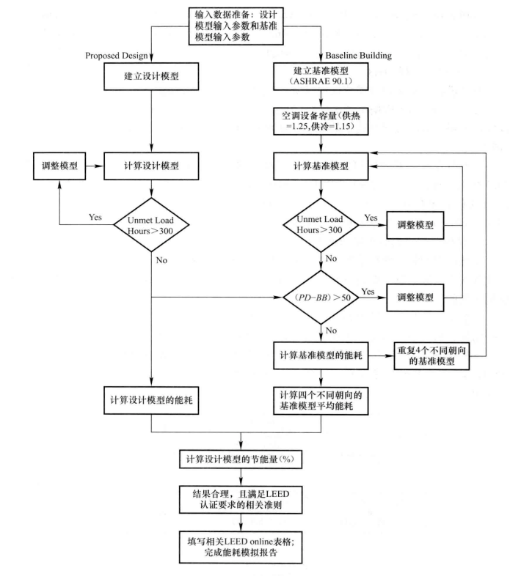
建筑能耗模拟
LEED标准-模拟流程：
ASHRAE 90.1 Appendix G 2010
不满足时数
四个不同朝向

Slide 9
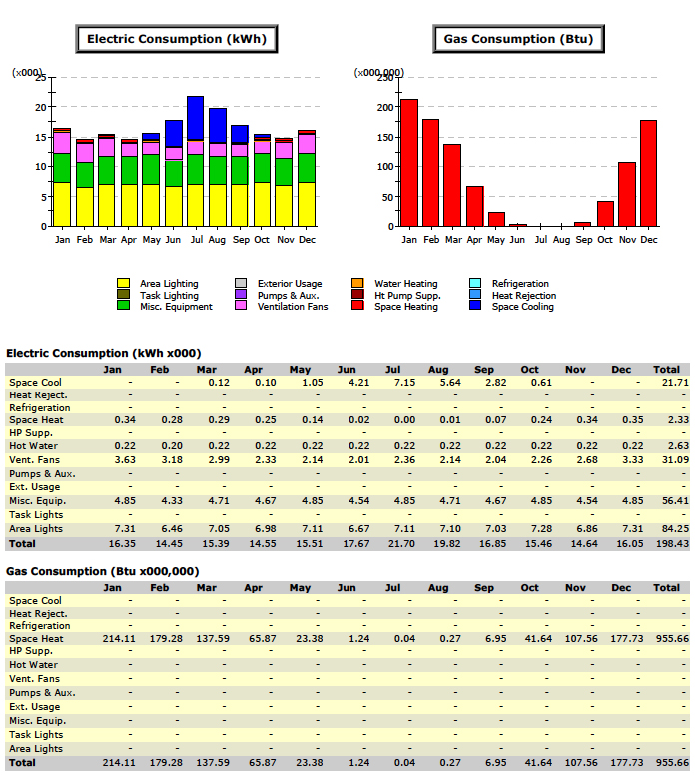
建筑能耗模拟
模拟结果：
照明、制冷、制热、生活热水、风机水泵、设备等

Slide 10
二、Rhino软件建模基础
Graphical User Interface (GUI) Introduction
Common Command
Display Mode & Viewport Manipulation
Creating Geometry
Editing Geometry
Rendering Geometry
用户界面(GUI) 介绍
常用命令
显示模式和视角操控
创建几何体
编辑几何体
渲染几何体

Slide 11
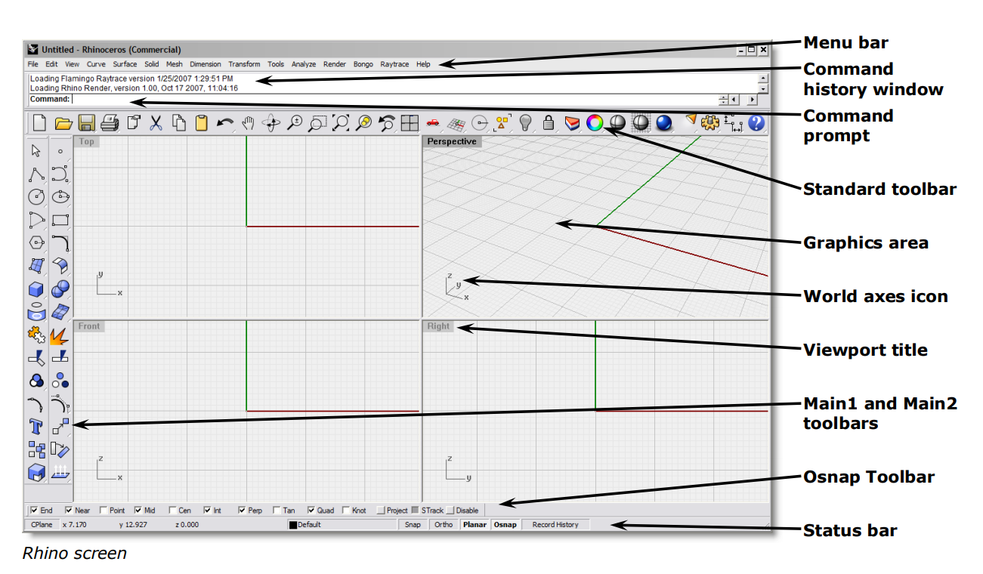
Rhino GUI

Slide 12
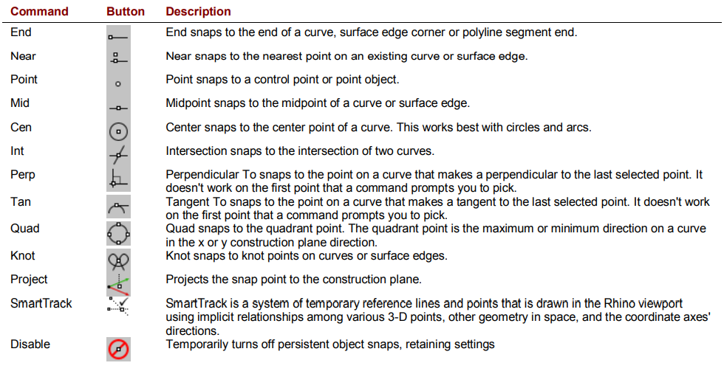
控制工具

Slide 13
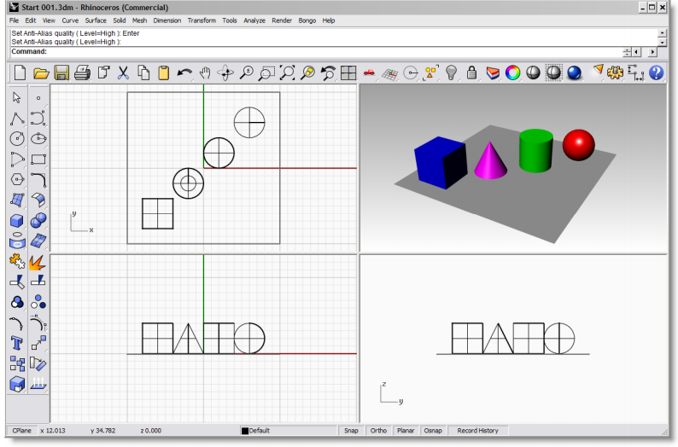
常用命令
显示模式和视角操控
由简到难
Draw Box
Draw Cone
Draw Cylinder
Draw Sphere
Move
Vertical Move
Layer Management

Slide 14
创建几何体
编辑几何体
从2D 到3D
Explode
Extract surface
Split
Untrim
Reconstruct surface (shrink)
Control points
Boolean
Line/polyline
-u (undo)
-c (closed)
Surface
-Direct surface
-Closed line to surface
Extrude
Sweep
Loft
patch
Copy
-v (vertically copy)
Project
-project to a surface
-project to Cplane
Mirror
Rotate 2d
Rotate 3d
Unit conversion
Scale
Selection / unselection
-shift + LClick
-ctrl + Lclick
selectByLayer
Multiple Selection
Selection Filter

Slide 15
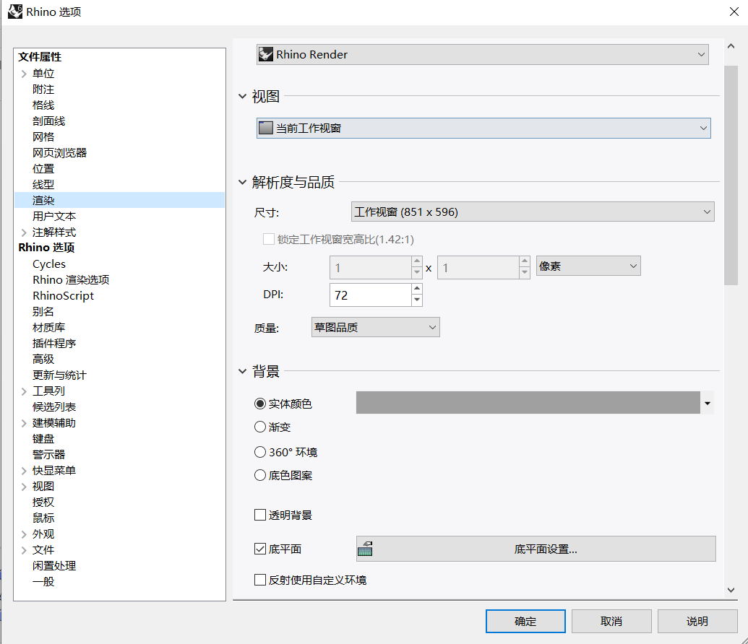

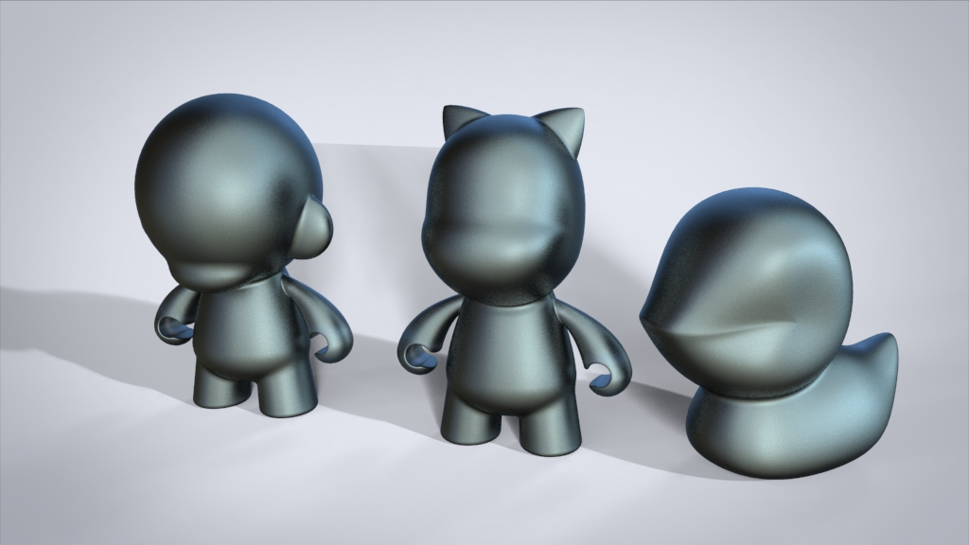
渲染几何体

Slide 16
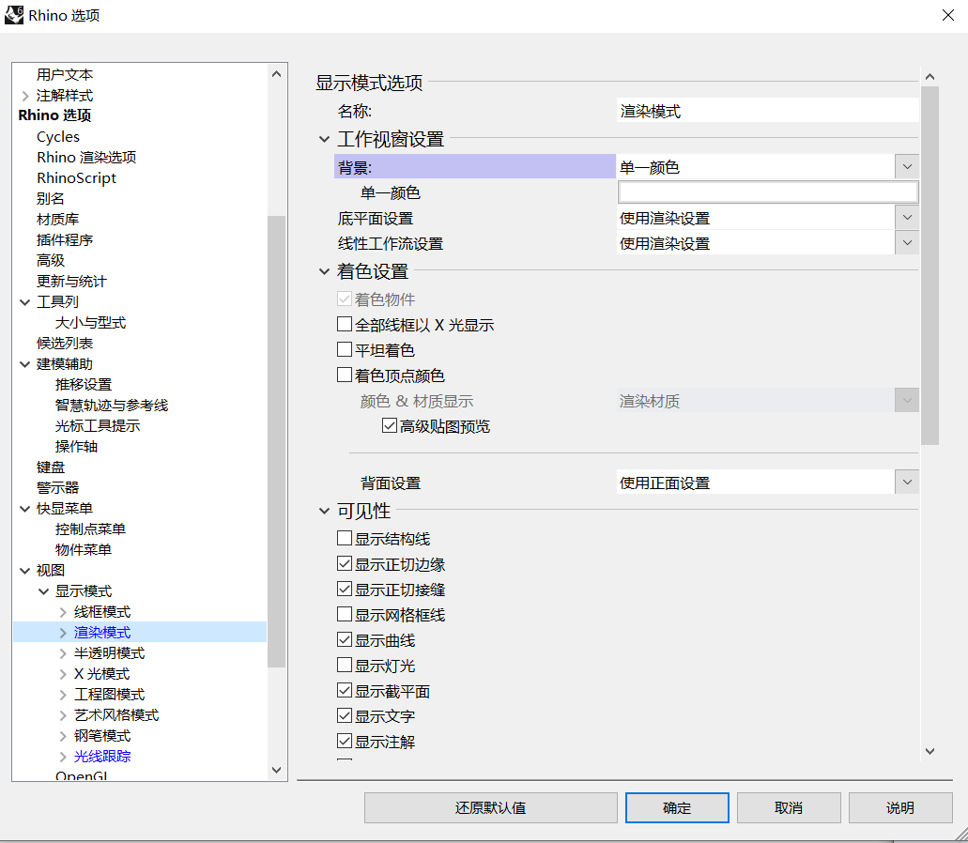
渲染几何体

Slide 17
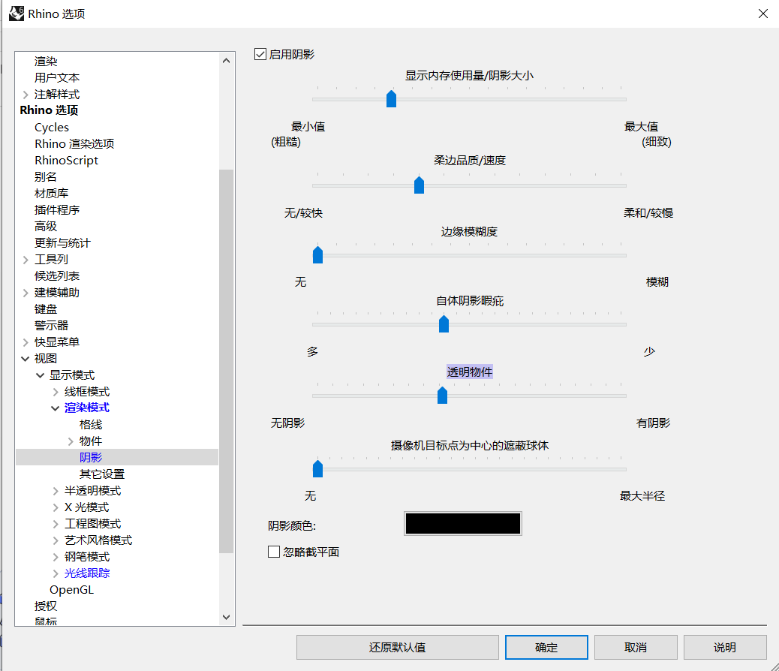
渲染几何体

Slide 18
Rhino 图形库
https://grabcad.com/library

Slide 19
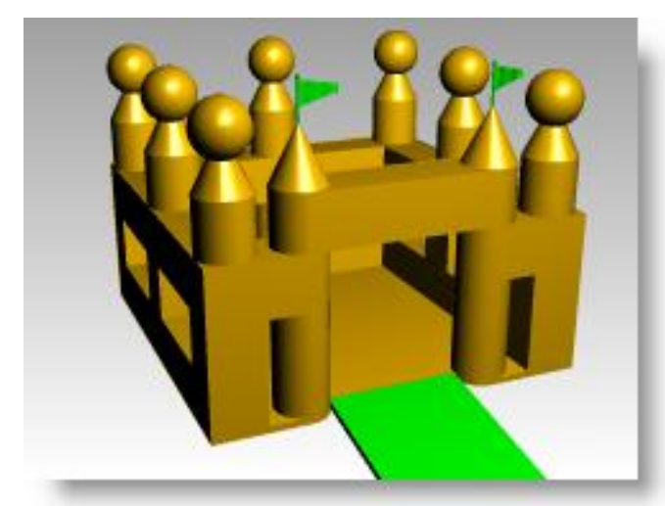
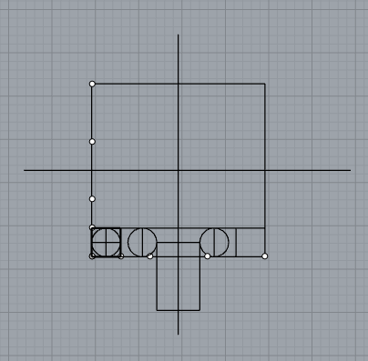
小练习
椎体
不规则体1
思想： 1D 2D 3D
图形分解：体类别，对称性
球体
封闭多段线
封闭体
图层管理：线和体
平顶椎体
圆柱2
方柱
圆柱
底面1
底面2
不规则体2

Slide 20
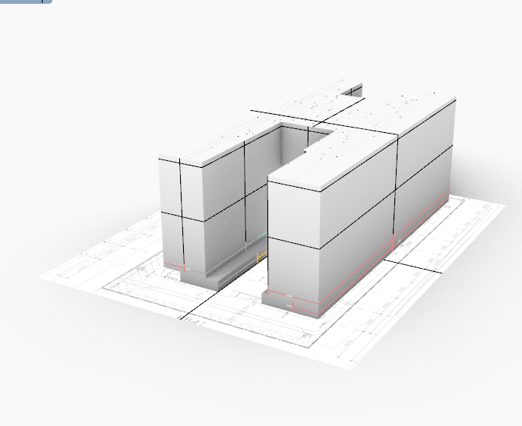
三、项目应用
点石成金：
autoCAD (dwg) to Rhino
Pdf to Rhino
Insert external picture

